Slide 1


SECCIÓN 3501 – MINISTERIO DE COMERCIO INDUSTRIA Y TURISMO
EJECUCIÓN PRESUPUESTAL ACUMULADA A AGOSTO 31 DE 2024
COMPROMETIDO 91,29% - OBLIGADO 39,63% - PAGADO 39,60%

Slide 2
GRAFICA EJECUCIÓN PRESUPUESTAL ACUMULADA
SECCIÓN 3501 MINCOMERCIO CON CORTE AL 31 DE AGOSTO DE 2024

Slide 3
GRÁFICA EJECUCIÓN PRESUPUESTAL ACUMULADA
UNIDAD EJECUTORA 3501-01 GESTIÓN GENERAL CON CORTE AL 31 DE AGOSTO DE 2024
Cifras en millones de pesos

Slide 4
GRÁFICA EJECUCIÓN PRESUPUESTAL ACUMULADA
UNIDAD EJECUTORA 3501-02 DIRECCIÓN DE COMERCIO EXTERIOR
AL 31 DE AGOSTO DE 2024
Cifras en millones de pesos

Slide 5
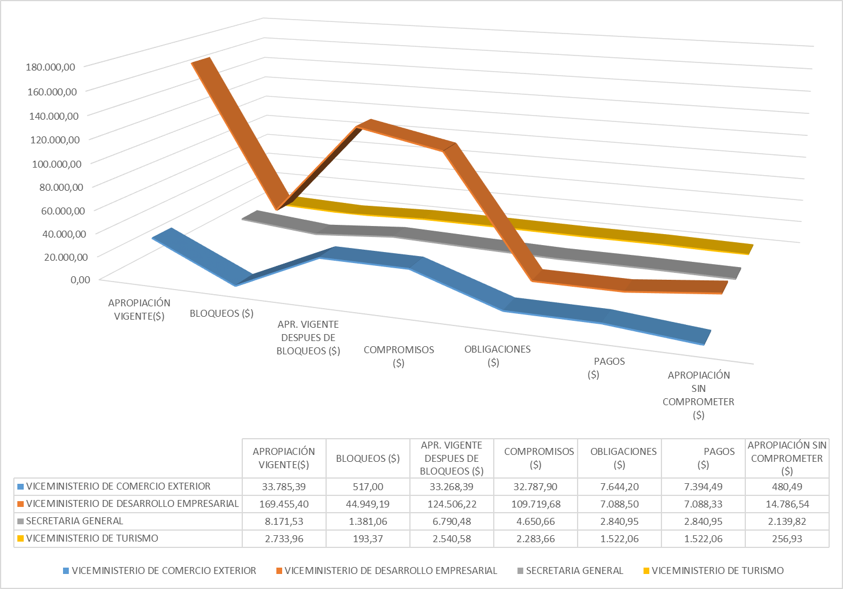
GRÁFICA EJECUCIÓN PRESUPUESTAL ACUMULADA
GASTOS DE INVERSIÓN CON CORTE AL 31 DE AGOSTO DE 2024
Cifras en millones de pesos

